Slide 1













1ER. CONGRESO
INTERNACIONAL
DE ENFERMERÍA OCUPACIONAL
JUN.
Internacionales 45
Conferencias
Acceso a las Videoconferencias
Pre - Congreso 03
Seminarios
Certificado en Físico
+ Merchandising
Redondas 01
Mesas
Certificado por 36 Hrs. Acad. / 2 créditos
8:30 am. - 6:00 pm.
Organiza:
Auspicio Académico:
Alianzas Estrategicas:
SST
Gestión de entornos seguros y saludables.

Slide 2


Slide 3

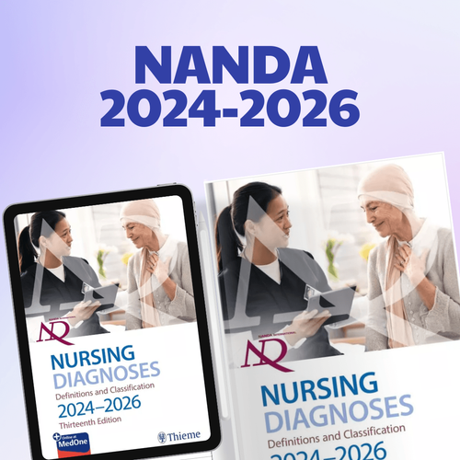

Aquí es : II CONGRESO
INTRODUCCION
La Enfermería Ocupacional posee un perfil de competencias sólido que abarca salud pública, legislación laboral, higiene industrial, vigilancia epidemiológica, comunicación efectiva y gestión de crisis.
Nuestra labor va más allá del acto clínico: respondemos a un entorno laboral en constante cambio, con nuevas tecnologías, empleo híbrido, riesgos psicosociales y enfermedades crónicas emergentes. Ante este panorama, actuamos con prevención proactiva, liderazgo y anticipación estratégica, interviniendo antes del diagnóstico para evitar el daño y transformar realidades.
DE ENFERMERÍA OCUPACIONAL
Hoy, más que nunca, es vital visibilizar nuestro rol. No somos un lujo ni un complemento; somos una pieza estratégica para el desarrollo humano, económico y sostenible del país. Por eso, este congreso no solo celebra lo que hacemos, sino que proyecta lo que aún podemos transformar.
Bienvenidas y bienvenidos a este espacio de reflexión, innovación y liderazgo. Porque prevenir es nuestro verbo, y cuidar, nuestra vocación permanente.
OBJETIVOS:
Intercambiar conocimientos, experiencias, investigaciones y avances tecnológicos en salud
ocupacional.
Reflexionar sobre la forma en que llevamos a cabo el ejercicio de la profesión en enfermería ocupacional a nivel mundial.
Descubrir los últimos avances y tendencias en enfermería ocupacional para nuestra práctica
diaria.
UNIFORME TURQUESA

Slide 4


















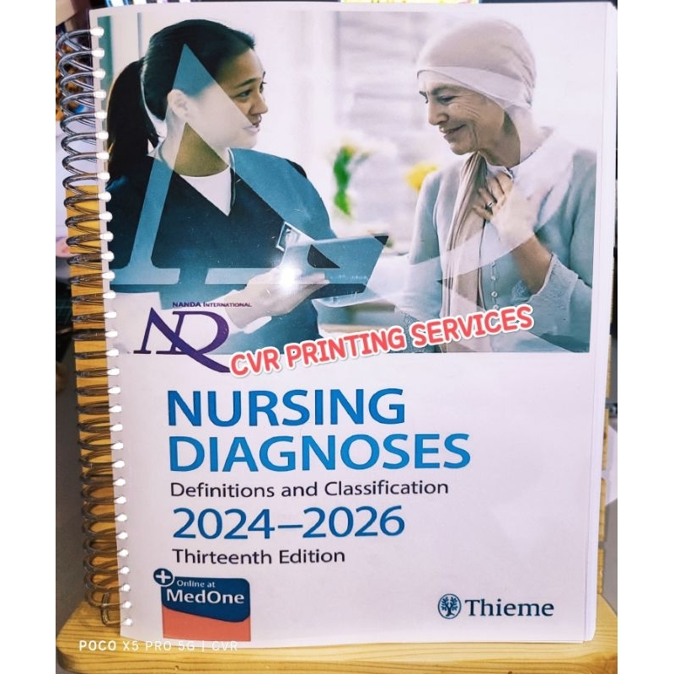
EJES TEMÁTICOS:
01
La Enfermería del Trabajo en un Mundo Globalizado: Tendencias Internacionales
Hacia una Comunicación Estandarizada en Enfermería Laboral
Formación de Enfermería del Trabajo: Actualización, Propuestas Emergentes y Tendencias en Evolución"
Gestión Eficaz y Eficiente en el ámbito laboral y Propuestas emergentes
02
03
04
05
La Enfermería ocupacional en Perú: Un recorrido histórico y una mirada al presente
06
Avances en el Siglo XXI: Potenciando la Enfermería Ocupacional hacia el Futuro
07
Experiencias exitosas y Buenas Prácticas en la Gestión Eficiente de Salud Ocupacional
1.- Retos y perspectivas en la regulación de la Enfermería Ocupacional: un análisis comparativo de México, Chile y Venezuela
2.- Enfermería Ocupacional en Acción: Innovación, Prevención y Liderazgo en los nuevos retos del trabajo.
3.- Formación especializada en Enfermería Ocupacional: respuesta estratégica ante los retos emergentes del entorno laboral .

Slide 5
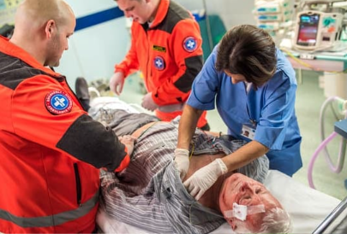
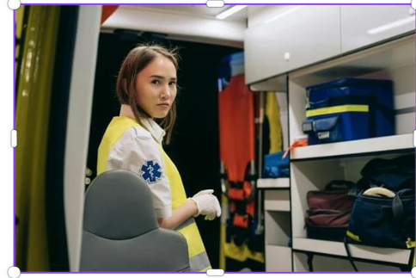



4.- Gestión y prevención de riesgos biológicos desde una perspectiva de enfermería ocupacional
5.- Innovación y liderazgo en Enfermería Ocupacional para la promoción de entornos laborales seguros y cardiosaludables.
6.- Enfermería Ocupacional en megaproyectos portuarios: retos, normativa y gestión integral de la salud en el trabajo.
7.- Vigilancia Individual y colectiva de la salud de los trabajadores ante los riesgos emergentes
8- Desafíos y oportunidades en la implementación de sistemas de gestión y metodologías formativas para la seguridad y salud en el trabajo en el sector salud.
PEGUNTAR A CHAT GTP : Coloca el titulo del eje temático y preguntar como representar este titulo en dibujo profesional para un congreso ?

Slide 6

















CONOCE NUESTROS TEMAS Y PONENTES
VIERNES 20
JUNIO
2024
ON-LINE
Dra. Ana Guerra Cuesta “Manual de Enfermeria del trabajo en España"
Mg. María Novoa García. Desarrollo histórico y visión contemporánea de la Enfermería
Laboral en España”
Prof. PhD Marie Astrid Garrido Campos
“Educando para prevenir: Relevancia de abordar la relación Trabajo- Salud
en la formación de estud. de pre-grado”.
Lic. Diego Luciano Campodónico Origen e inicio de la Formación de Enfermeras Especialistas en
Argentina
Dra.Ana Mermod Fernández Jaén "La Práctica de Enfermería Laboral en Suiza: Un Estudio
Detallado”
Mg. Aracely Santos Posada "Evolución y proyección futura de la Enfermería Laboral
en España”
Mg. Roxana Escudero
"Garantizando la Excelencia en el Cuidado Laboral: El Enfermero
Residente en Enfermería del Trabajo”
Yolimar Maria Zamora
“Enfermería y salud ocupacional en Venezuela- sector petrolera"
Mg. José castro Bastidas
"Nuevas Propuestas y tendencias en la Malla Curricular de Enfermería ocupacional en Colombia ”
Dr. Antonio Gabriel Moreno P.
"Taxonomía NANDA,
NOC, NIC y su relevancia en el entorno laboral”
Dra. Flor Beatriz Sarmiento Luna Implementación de Consultorios de enfermería
ocupacional
Lic. Valeria Bernal Campos O.
Proceso de Atencion de Enfermeria (PAE ) en Argentina
Mg. Adrian Andres Gomez Desafios "Estrategias y Herramientas en Gestion de
Ausentismo en el entorno laboral"
Lic. Ines Alanya Accilio
" Manual del Proceso de Atención
de Enfermería Ocupacional I PARTE”
Mg. Sujey Renee Brenes
La inteligencia artificial (IA),
¿puede ayudar a las enfermeras en su práctica diaria?

Slide 7
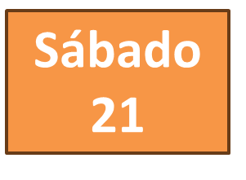






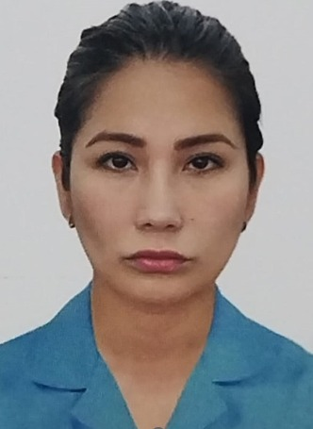





JUNIO
2025
PRESENCIAL
Mg. Erika Diana Vilavila Gonzalez
Perfil de competencia y mapa funcional de enfermería ocupacional
Lic. Jacqueline Vásquez Palacin
Actualización y nuevas tendencias en la
Toma de Pruebas Funcionales para los Exámenes Médicos Ocupacionales (CAOHC, NIOSH )
Lic. Ariadna Velazco Cornelio "Origen y sentido de la Asociación Peruana de Especialistas en Salud
Ocupacional (APESSO)"
Lic. Jessica Levano
"Impulso para la Aprobación del
Perfil de Competencias en Enfermería Ocupacional: Una Prioridad Inaplazable”
Dr. Alejandro Borda Izquierdo "Propuesta de modificación en la Malla curricular de la Esp.
de Enfermería Ocupacional "
Mg. Esp. Yina Rivera Diaz
"El Rol de la Enfermera Ocupacional como Gestora de Programas Preventivos en Salud Ocupacional”
Dra. Acuache Quispe Yissella
Propuesta emergente: “Inicio del residentado en enfermería ocupacional y ambiental”
Mg. Diana Esther Palomino C.
"Establecimiento de una Escala
Salarial para la Enfermería Ocupacional: Prioridad y Equidad Remunerativa”
Ponentes:
Esp. Carmen Bernaola Mg. Esp. Lady barriga Mg. Alejandra Delgado Mg. Andrea Lobaton
Mg. Tabata Vega Escobar
Mg. Tabata Vega Escobar
“Impulso de Gestión de empresas en Enfermería Ocupacional”
Lic.. Lizeth Gaspar Alfaro
Tema:
"Presencia Profesional y Poder Enfermero: Vestimenta, Liderazgo y Autonomía"
Mg. Fiorella Rojas Pineda Categorización de servicios de salud y tópicos de apoyo
ocupacional
Del conocimiento especializado a la acción: liderazgo gestión y emprendimiento de la Enfermera.
Dra. Petronila Elizabeth Alvarado
Decana Nacional del Colegio de Enfermeros del Perú
Lic. Ariadna Velazco Cornelio Presidenta de Asociación Peruana de Enfermeros(as) en Seguridad y
Salud Ocupacional (APESSO)
Lic. Lady Barriga Sánchez
Dra. Josefa Vàsquez Cevallos
Décana Nacional del Colegio
de Enfermeros del Perú
INVITADOS
Lic. Carolina Paz Cáceres Ruiz
Presidenta y Fundadora de la Sociedad Chilena de Enfermería en Salud Ocupacional - SOCHENSO
Dra. Aracely Santos Posada Vicepresidente de la Asociación de Especialistas en Enfermería del
Trabajo - España
Dr. Diego Luciano Campodónico
Presidente de Asociación
de Enfermería Laboral Argentina
Lic. Maria Inés Molina Hurtado
Presidenta de la Asociación fronteriza de Enfermeras industriales - AFENINAC CJ Juárez - Chihuahua

Slide 8















PROGRAMA
I CONGRESO INTERNACIONAL DE ENFERMERÍA OCUPACIONAL
Consejo Regional VI de Cusco
VIERNES 20
JUNIO
2025
ON-LINE
PRESENCIAL
HORARIO | MÓDULO | ACTIVIDAD | EXPOSITOR
08:00-08:05 |  | Palabras de Bienvenida | Mg. Lady Barriga Sub- Gerente General de Mundo SST
08:05-08:10 |  | Palabras de Bienvenida | Mg. Aracely Santos Posada Vicepresidente de la Asociación de Especialistas en Enfermería del Trabajo
08:10-08:45 | PLENARIO I "La Enfermería del Trabajo en un Mundo Globalizado: Tendencias Internacionales” | "Desarrollo histórico y visión contemporánea de la Enfermería Laboral en España” | Mg.María Novoa García. Enfermera Especialista en Trabajo. EMT Madrid .
08:45-09:15 |  | "La Práctica de Enfermería Laboral en Suiza: Un Estudio Detallado” | Dra.Ana Mermod Fernández Jaén Vicepresidenta de la Association Suisse des infirmiers. ières en santé au travail (ASIST), Enfermera del Trabajo Clínicas Bois-Cerf y Cecil. Hirslanden Lausana.
09:15- 09:45 |  | "Evolución y proyección futura de la Enfermería Laboral en España” | Mg. Aracely Santos Posada Vicepresidente de la Asociación de Especialistas en Enfermería del Trabajo
09:45-10:30 |  | “Enfermería y salud ocupacional en Venezuela- sector petrolera" | Yolimar Maria Zamora Enfermera Especialista en Medicina del Trabajo
10:30-11:00 | RECESO
11:00-11:30 |  | Taxonomía NANDA , NOC, NIC y su relevancia en el Entorno Laboral | Dr. Antonio Gabriel Moreno Pimentel Enfermero del Trabajo. Presidente de la Subcomisión de Enfermería UDM de Salud Laboral Quirón Prevención
11:30-12:00 | PLENARIO II "Hacia una Comunicación Estandarizada en Enfermería Laboral” | Proceso de Atencion de Enfermeria (PAE ) en Argentina | Mg. Valeria Bernal Campos Occupational Health Specialist Nurse
12:00-12:30 |  | " Manual del Proceso de Atención de Enfermería Ocupacional I PARTE” | Mg. Ines Alanya Accilio Mg. en Gestión Integral Calidad, Medio Ambiente y Prevención de Riesgos laborales
12:30-13:00 |  | “Manual de Enfermería del trabajo en España" | Mg. Ana Guerra Cuesta "Directora del Manual de Enfermería del trabajode España”.
13:00-14:00 | ALMUERZO LIBRE
14:00-14:30 |  | “Educando para prevenir: Relevancia de abordar la relación Trabajo- Salud en la formación de estud. de pre-grado”. | Prof. PhD Marie Astrid Garrido Campos Especialista en Salud Ocupacional
 | PLENARIO III "Formación de Enfermería del Trabajo: Actualización, Propuestas Emergentes y Tendencias en Evolución”
14:30-15:00 |  | Origen e inicio de la Formación de Enfermeras Especialistas en Argentina | Lic. Diego Luciano Campodónico Enfermero Laboral en yacimiento petrolero. Presidente AELA.
15:00-15:30 |  | "Garantizando la Excelencia en el Cuidado Laboral: El Enfermero Residente en Enfermería del Trabajo” | Mg. Roxana Escudero Mg. En administración de Sistemas y Servicios de Salud. Lic. en Enfermería Ocupacional
15:30-16:00 |  | "Nuevas Propuestas y tendencias en la Malla Curricular de Enfermería ocupacional en Colombia ” | Mg. José castro Bastidas Mg. en salud ocupacional con énfasis en condición de salud y gestión integral
16:00-16:30 | PLENARIO IV | Implementación de Consultorios de enfermería ocupacional | Dra. Flor Beatriz Sarmiento Luna Creadora y Propietaria del Consultorio de Enfermería Wound Care
16:30-17:00 | "Gestión Eficaz y Eficiente en el ámbito laboral y Propuestas emergentes " | Desafíos "Estrategias y Herramientas en Gestión de Ausentismo en el entorno laboral " | Mg. Adrian Andres Gomez Gestor en Salud Ocupacional
17:00-17:30 |  | La inteligencia artificial (IA), ¿puede ayudar a las enfermeras en su práctica diaria? | Mg. Sujey Renee Brenes Mg. en salud ocupacional
CLAUSURA DEL CONGRESO

Slide 9

PROGRAMA
I I CONGRESO INTERNACIONAL DE ENFERMERÍA OCUPACIONAL
Consejo Regional VI de Cusco
Sábado 21
JUNIO
2025
PRESENCIAL
HORARIO | MÓDULO | ACTIVIDAD | EXPOSITOR
08:00-08:30 |  | Recepción de participantes
08:30-09:35 |  | Palabras de Bienvenida | Mg. Emily Sharol Alcalá Reyes Gerente General de Mundo SST
 | PLENARIO I
09:35-09:40 | "La Enfermería ocupacional en Perú: Un recorrido histórico y una mirada al presente” | Decana Nacional del Cep | Dra. Josefa Vásquez Cevallos Décana del Colegio de Enfermeros del Perú
09:40-09:45 |  | Presidenta de APESSO | Lic. Ariadna Velazco Cornelio Presidenta de la Comisión de APESSO
09:15-09:45 |  | Perfil de competencia y mapa funcional de Enfermería Ocupacional | Mg. Erika Diana Vilavila Gonzalez Mg. Internacional de Seguridad y Salud en el Trabajo
09:45-10:15 |  | "Origen y sentido de la Asociación Peruana de Especialistas en Salud Ocupacional (APESSO)" | Lic. Ariadna Velazco Cornelio Presidenta de la Comisión de APESSO
10:15-10:30 | RECESO
10:30-11:00 |  | “Propuesta de modificación en la Malla curricular de la Especialidad de Enfermería Ocupacional" | Dr. Alejandro Borda Izquierdo (Perù) Presidente del Comité de Seguridad y Salud en el trabajo de Essalud
11:30-12:00 | PLENARIO II | Propuesta emergente: “Inicio del residentado en enfermería ocupacional y ambiental” | Dra. Acuache Quispe Yissella PAST. Coordinadora del programa de la segunda especialización de enfermería en la UNMSM
 | "Avances en el Siglo XXI: Potenciando la Enfermería Ocupacional hacia el Futuro”
12:00-12:30 |  | "Establecimiento de una Escala Salarial para la Enfermería Ocupacional :Prioridad y Equidad Remunerativa” | Diana Esther Palomino Contreras (Perù) Coordinadora académica en Salud Ocupacional de la UPC
11:45-12:20 |  | " Manual del Proceso de Atención de Enfermería Ocupacional II PARTE” | Lic. Ines Alanya Accilio Mg. en Gestión Integral Calidad, Medio Ambiente y Prevención de Riesgos laborales
12:20-13:00 |  | “Impulso de Gestión de empresas en Enfermería Ocupacional” | Tabata Vega Escobar (Perù) Presidenta de la Comisión de trabajo seguridad y salud en el trabajo - Consejo Nacional de Salud - MINSA
13:00-14:00 | ALMUERZO LIBRE
14:00-14:30 |  | Categorización de servicios de salud y topicos de apoyo ocupacional | Mg. Fiorella Rojas Pineda Gerente General de Iqualitas
 | PLENARIO III “Experiencias exitosas y Buenas Prácticas en la Gestión Eficiente de Salud Ocupacional"
14:30-15:00 |  | Actualización y nuevas tendencia en la Toma de Pruebas Funcionales para los Examénes Médicos Ocupacionales (CAOHC, NIOSH ) | Lic. Jacqueline Vasquez Palacin Coordinadora de audiometría en Natclar
15:00-15:30 |  | Promoción de la Salud en el entorno laboral | Lic. Jessica Levano Lic. Mg. Especialista en Enfermería Ocupacional
15:30-16:00 |  | "El Rol de la Enfermera Ocupacional como Gestora de Programas Preventivos en Salud Ocupacional” | Yina Rivera Diaz Especialista en Salud Ocupacional
16:00-17:30 | Mesa redonda : Del conocimiento especializado a la acción : Liderazgo , gestión y empoderamiento de la enfermería del trabajo.
17:30-17:40 | Clausura del Congreso

Slide 10







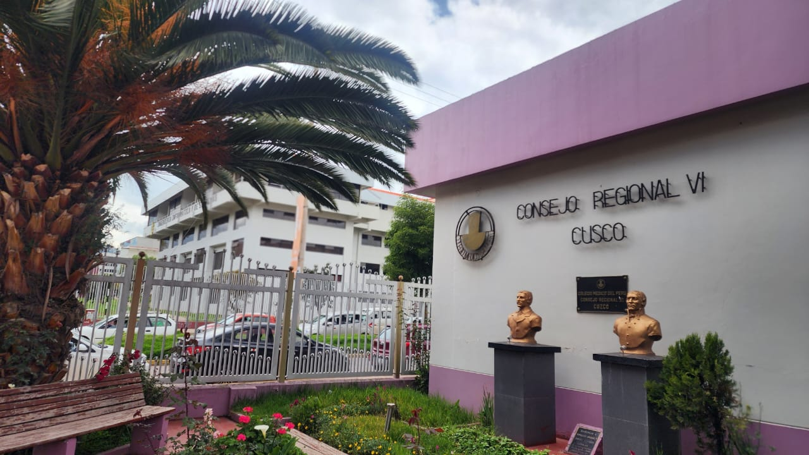
De fondo va el colegio medico de cusco
INVERSIÓN ACADÉMICA
Modalidad Virtual: s/.300.00
Modalidad Presencial: s/400.00
INSCRIPCIONES
Sírvase realizar su depósito o transferencia bancaria a
las siguientes cuentas bancarias
Cta. Soles / Corriente
Número de Cuenta
Código de Cuenta Interbancaria
0011 - 0157 - 01000 - 64507
011 157 000 1000 64507 55
SST
EMPRESA MUNDO SST PERÚ S.R.L RUC: 20611400269
Gestión de entornos segur os y saludables.
UBICACIÓN:
Al Lado del Hospital Regional, Victor Raúl Haya De La Torre S/N, Cusco 08200
INFORMES:
993 357 865
Organiza:
Auspicio Académico:
Auspicio Institucional:
SST
Gestión de entornos seguros y saludables.

